Slide 1
H1 / Thème 3
« La Révolution française et l’Empire : nouvel ordre politique et société révolutionnée en France et en Europe »
GPRC, mars 2016

Slide 2
Enjeux de la classe de quatrième
« La classe de 4ème doit permettre de présenter aux élèves les bases de connaissances nécessaires à la compréhension de changements politiques, sociaux économiques et culturels majeurs qu’ont connus l’Europe et la France, de la mort de Louis XIV à l’installation de la Troisième République. Il s’agit notamment d’identifier les acteurs principaux de ces changements, sans réduire cette analyse aux seuls personnages politiques »

Slide 3
Pour mémoire

Slide 6
Le programme (BO spécial n°11, 26 novembre 2015)
Cycle 3, CM1
Cycle 3

Slide 7
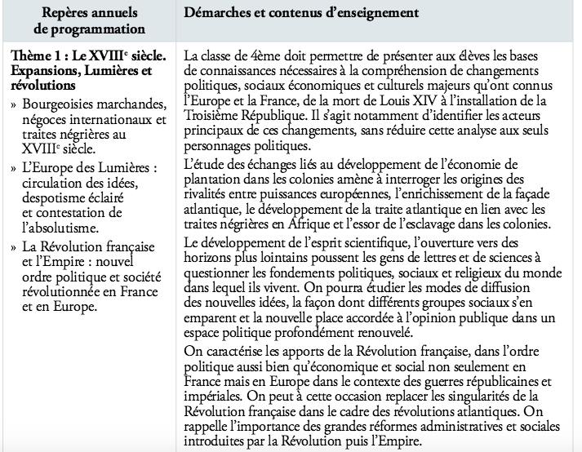
Le programme (BO spécial n°11, 26 novembre 2015)
Cycle 4

Slide 9
Un thème qui s’intègre au socle

Slide 10
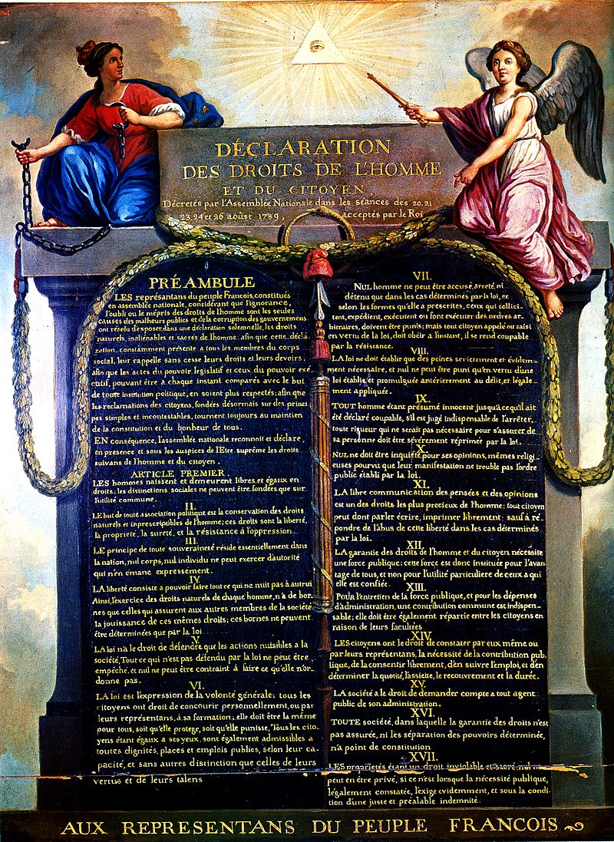
La Déclaration des droits de l’homme et du citoyen

Slide 11
Problématique
Montrer que la Révolution française constitue « une rupture chronologique » (item socle) et en même temps une continuité (révolutions atlantiques ; lumières) à partir de la Déclaration des droits de l’homme et du citoyen. L’étude de cette dernière doit amener les élèves à caractériser les « apports de la Révolution française, dans l’ordre politique aussi bien qu’économique et social ».

Slide 13
Compétences et items
Se repérer dans le temps : construire des repères historiques
« Identifier des continuités et des ruptures chronologiques pour s’approprier la périodisation de l’histoire et pratiquer de conscients allers-retours au sein de la chronologie » (cycle 4)
Comprendre un document
- « Extraire des informations pertinentes pour répondre à une question portant sur un document ou plusieurs documents, les classer, les hiérarchiser ». (cycle 4)

Slide 14
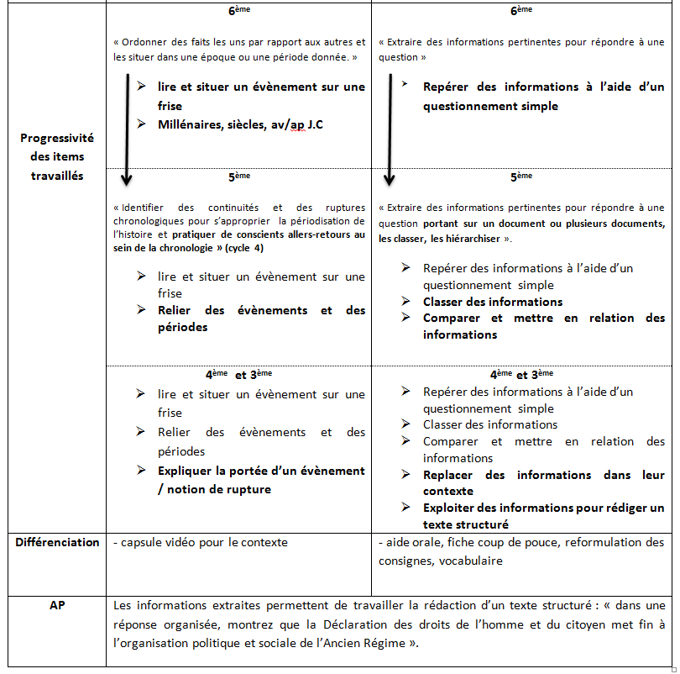

Slide 17
En amont
En amont, le cadre chronologique du sous-thème a été précisé. A cet effet, une frise chronologique est complétée par les élèves en autonomie à l’aide de capsules vidéos réalisées par l’enseignant. Celles-ci permettent de réactiver les repères acquis au CM1. En classe, un quizz interactif (à l’aide de Kahoot) permet à l’enseignant d’apporter des éléments éventuels et de faire un diagnostic. L’étude de la Déclaration des droits de l’homme et du citoyen intervient ensuite.

Slide 18
https://getkahoot.com/
Domaine 2 : les méthodes et outils pour apprendre
« Ce domaine a pour objectif de permettre à tous les élèves d'apprendre à apprendre, seuls ou collectivement, en classe ou en dehors » (BO 23 avril 2015)

Slide 19
Activité
La Déclaration est distribuée à tous les élèves dans son intégralité. Une lecture silencieuse est menée à l’occasion de laquelle les élèves peuvent souligner les mots qu’ils ne comprennent pas. Une reprise collective est effectuée (à l’aide de padlet).

Slide 20
Présenter le document
Extraire des informations du préambule afin de présenter le document.

Slide 21
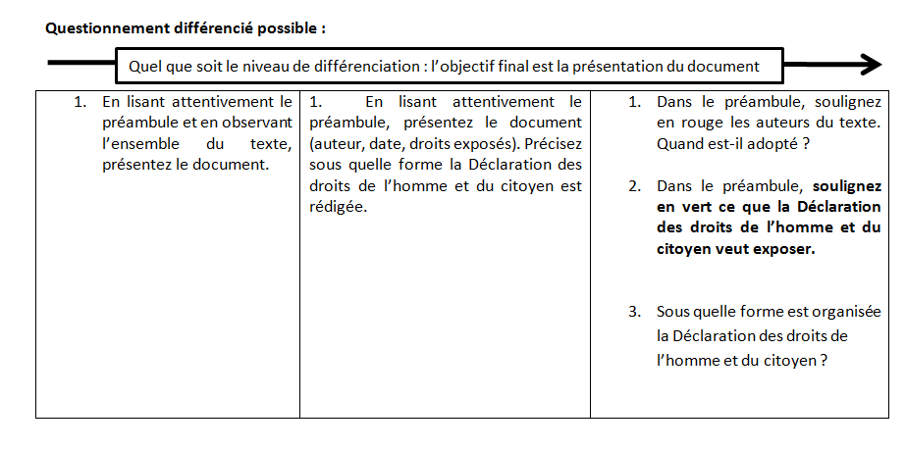

Slide 22
Extraire et classer des informations
La lecture du préambule a été l’occasion de montrer que la Déclaration entendait exposer à travers 17 articles « les droits naturels, inaliénables et sacrés de l’homme ». Il convient à présent de faire classer aux élèves ces articles afin de montrer les apports de la Déclaration dans « l’ordre politique aussi bien qu’économique et social »

Slide 23
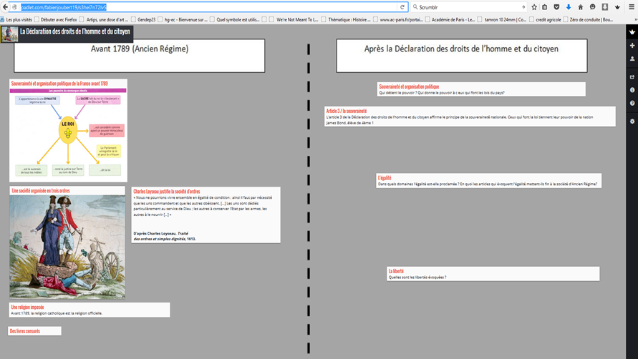
Des outils pour coopérer et mutualiser
http://padlet.com/fabienjoubert19/s3hel7n72lv5

Slide 24
3ème temps : Comparer et mettre en relation des informations
L’étude de la Déclaration des droits de l’homme et du citoyen est apparue comme une rupture. Elle met fin à la société d’Ancien Régime. Cependant, elle s’inspire d’idées formulées avant même 1789 (continuité).

Slide 25
Activité (à réaliser)
- Mise en parallèle avec la Déclaration d’indépendance des EU (1776)
- Influence des Lumières
Synthèse : construction d’une frise chronologique

Slide 26
4ème temps : Relier l’AP et le disciplinaire (français/histoire)
Dans une réponse développée, montrez que la Déclaration des droits de l’homme et du citoyen met fin à l’organisation politique et sociale de l’Ancien Régime.

Slide 27
Explication collective des termes du sujet
G1: élève à l’aise dans la rédaction et argumentation
G2: élèves qui ont du mal à structurer leur idées
G3: élèves en grandes difficultés face à l’écrit / différenciation dans la tâche et le contenu

Slide 28
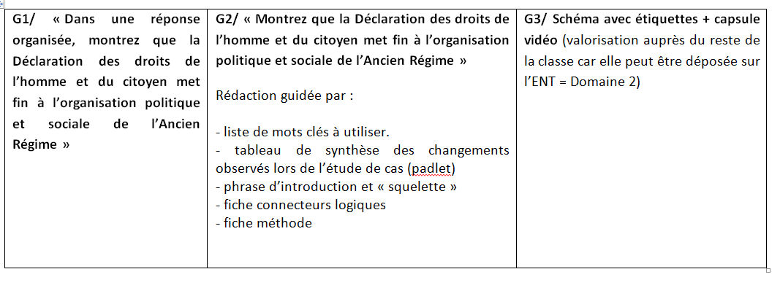

Slide 30
Autre piste

Slide 31
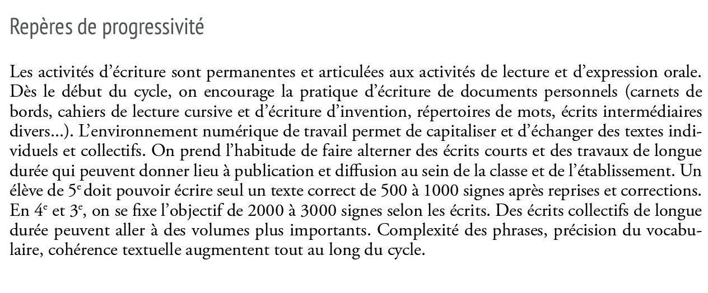
Autre idée : rédaction d’une lettre

Slide 32
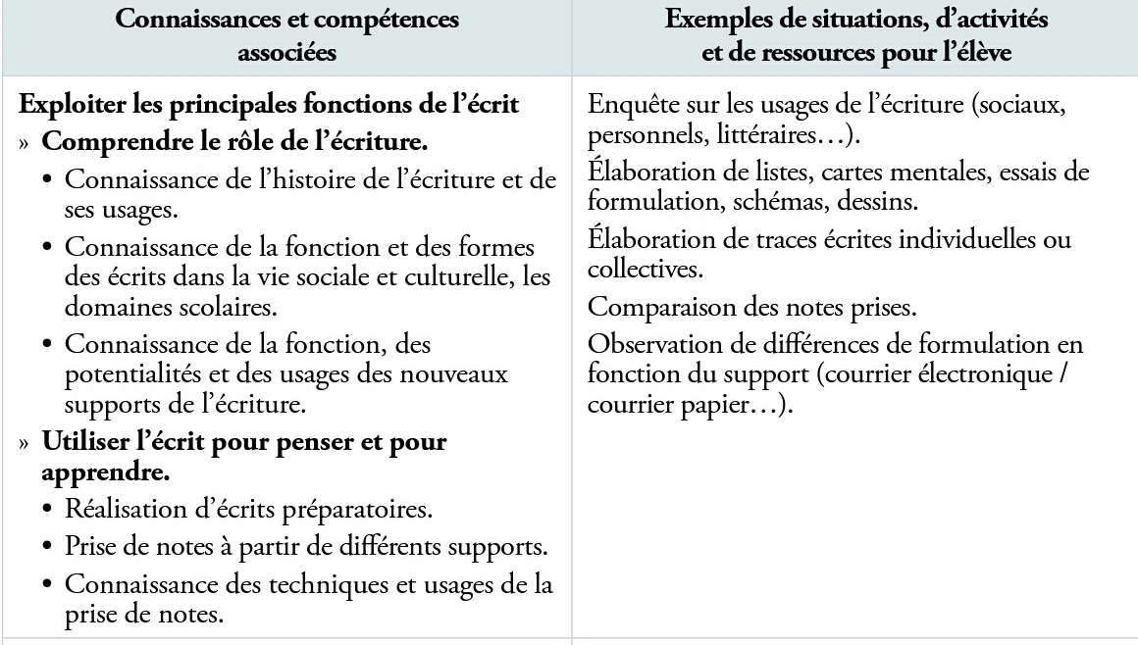

Slide 33
« Vous êtes un noble français en 1790, vous écrivez une lettre à un ami anglais dans laquelle vous exposez les changements que la France a connus depuis l’ouverture des Etats Généraux (5 mai 1789) » (AP // avec la collègue de français)

Slide 34
Mots à utiliser : états généraux / roi / convoquer / résoudre ou solution / déficit des finances du pays / députés du tiers état / se déclarer / Assemblée nationale / serment du jeu de paume / jurer / donner une constitution à la France / refus / roi Louis XVI / peuple parisien / s'emparer de la Bastille / prison royale / agitation paysanne / députés / voter / abolition des privilèges / rédiger et adopter / déclaration des droits de l'homme et du citoyen / accorder / droits fondamentaux / Parisiens / manque de pain / roi / quitter Versailles / retour à Paris
Dates à utiliser : 5 mai 1789 / 17 juin / 20 juin / 14 juillet / nuit du 4 août / 26 août / 6 octobre

Slide 35
Pour les élèves les plus faibles : Donner des phrases rédigées à remettre dans l'ordre comme...
Le 5 mai 1789, le roi convoque les états généraux afin de trouver une solution au déficit des finances du pays...
Le 26 août, les députés rédigent et adoptent la déclaration des droits de l'homme et du citoyen, qui accorde des droits fondamentaux...
Le 14 juillet, le peuple parisien s'empare de la Bastille, une prison royale...

Slide 36
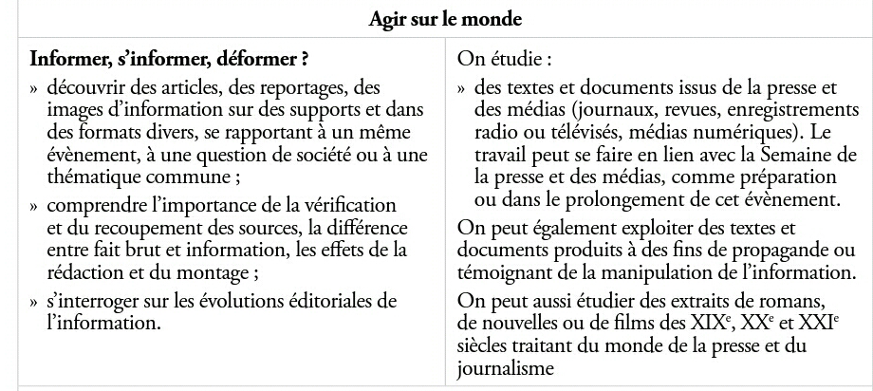
En lien avec le français: réaliser la « Une » d’un journal annonçant la DHC

Slide 37
Pour finir….

Slide 38
Une nouvelle perception de l’espace
Réforme administrative + poids et mesures

Slide 39
En Europe ?
L'influence française en Bavière
Tous les privilèges, charges héréditaires et corps constitués des différentes provinces sont supprimés. Le royaume entier n'est représenté que par une seule Assemblée nationale, est soumis aux mêmes lois et administré selon les mêmes principes.
En conséquence, un seul système fiscal est en vigueur pour l'ensemble du royaume. L'impôt foncier (sur la terre) ne peut dépasser un cinquième des revenus. 1. . .1
La noblesse conserve ses titres et, comme tout propriétaire, ses droits fonciers selon les dispositions légales, mais pour le reste, en ce qui concerne les charges fiscales nationales [...l, elle sera traitée exactement sur le même pied que les autres citoyens.
L'État garantit à tous les citoyens la sécurité de leurs personnes et de leurs biens, une totale liberté de conscience et la liberté de la presse.
MAXIMILIEN Ier, roi de Bavière (de 1806 à 1825), Ordonnances.

